Slide 1
PHÂN TÍCH CHỦ ĐỀ NỔI TRỘI TỪ BỘ DỮ LIỆU PHẢN HỒI SINH VIÊN TIẾNG VIỆT TỔNG HỢP

Slide 2
HỌ TÊN SINH VIÊN : NGUYỄN HUY HÙNG
MSSV : 2186400325
LỚP : 21DKHA1
CHUYÊN NGÀNH : KHOA HỌC DỮ LIỆU

Slide 3
GIỚI THIỆU BÀI TOÁN
HIỆN NAY, VIỆC THU THẬP PHẢN HỒI TỪ SINH VIÊN SAU MỖI KỲ HỌC HAY HỌC PHẦN LÀ HOẠT ĐỘNG RẤT QUAN TRỌNG TRONG CÁC TRƯỜNG ĐẠI HỌC. NHỮNG PHẢN HỒI NÀY GIÚP NHÀ TRƯỜNG HIỂU RÕ HƠN VỀ TRẢI NGHIỆM HỌC TẬP CỦA SINH VIÊN ĐỂ TỪ ĐÓ ĐƯA RA CÁC THAY ĐỔI PHÙ HỢP TRONG CHƯƠNG TRÌNH GIẢNG DẠY, CẢI THIỆN CƠ SỞ VẬT CHẤT, CŨNG NHƯ NÂNG CAO CHẤT LƯỢNG GIẢNG DẠY. TUY NHIÊN, VÌ LƯỢNG PHẢN HỒI NGÀY CÀNG LỚN VÀ MANG TÍNH ĐA DẠNG VỀ NỘI DUNG NÊN RẤT KHÓ ĐỂ XỬ LÝ VÀ PHÂN TÍCH BẰNG TAY MỘT CÁCH THỦ CÔNG.
NHẬN THẤY TẦM QUAN TRỌNG CỦA VIỆC TỰ ĐỘNG HÓA QUÁ TRÌNH XỬ LÝ PHẢN HỒI, EM QUYẾT ĐỊNH CHỌN ĐỀ TÀI “PHÂN TÍCH CHỦ ĐỀ NỔI TRỘI TỪ BỘ DỮ LIỆU PHẢN HỒI SINH VIÊN TIẾNG VIỆT TỔNG HỢP”.

Slide 4
MỤC TIÊU
MỤC TIÊU CHÍNH CỦA ĐỀ TÀI LÀ XÁC ĐỊNH VÀ PHÂN TÍCH CÁC CHỦ ĐỀ PHỔ BIẾN TRONG PHẢN HỒI CỦA SINH VIÊN THÔNG QUA MÔ HÌNH PHÂN TÍCH CHỦ ĐỀ LDA. NGOÀI RA, ĐỀ TÀI CÒN KẾT HỢP MÔ HÌNH NGÔN NGỮ PHOBERT TRONG BƯỚC XỬ LÝ VĂN BẢN ĐẦU VÀO ĐỂ CẢI THIỆN CHẤT LƯỢNG DỮ LIỆU VÀ ĐỘ CHÍNH XÁC TRONG KẾT QUẢ PHÂN TÍCH.
CÁC MỤC TIÊU CỤ THỂ GỒM CÓ:
TÌM HIỂU VÀ LÀM QUEN VỚI BỘ DỮ LIỆU PHẢN HỒI SINH VIÊN TIẾNG VIỆT.
TIỀN XỬ LÝ DỮ LIỆU PHẢN HỒI BẰNG CÁC KỸ THUẬT XỬ LÝ NGÔN NGỮ TỰ NHIÊN (NLP).
ÁP DỤNG MÔ HÌNH LDA ĐỂ RÚT TRÍCH CÁC CHỦ ĐỀ TIỀM ẨN TRONG PHẢN HỒI.
TRỰC QUAN HÓA DỮ LIỆU BẰNG BIỂU ĐỒ, WORD CLOUD ĐỂ DỄ DÀNG QUAN SÁT.
ĐÁNH GIÁ HIỆU QUẢ MÔ HÌNH PHÂN TÍCH CHỦ ĐỀ, CÓ SỰ HỖ TRỢ CỦA PHOBERT TRONG TIỀN XỬ LÝ.

Slide 5
CHƯƠNG I. GIỚI THIỆU

Slide 6
1.1. LÝ DO CHỌN ĐỀ TÀI
1.2. MỤC TIÊU NGHIÊN CỨU
1.3. PHẠM VI NGHIÊN CỨU

Slide 7
CHƯƠNG II: CƠ SỞ LÝ THUYẾT

Slide 8
2.1. PHÂN TÍCH CHỦ ĐỀ (TOPIC MODELING)
2.2. MÔ HÌNH LDA
2.3. MÔ HÌNH PHOBERT VÀ ỨNG DỤNG TRONG XỬ LÝ VĂN BẢN TIẾNG VIỆT

Slide 9
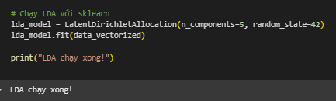
MÔ HÌNH LDA

Slide 10
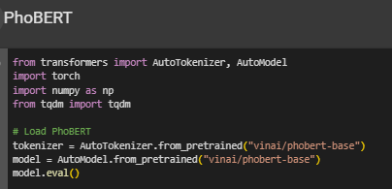
MÔ HÌNH PHOBERT
Ngoài ra em còn sử dụng VNCORENLP để hỗ trợ cho PHOBERT

Slide 11
VNCORENLP

Slide 12
VNCORENLP: BỘ CÔNG CỤ XỬ LÝ NGÔN NGỮ TỰ NHIÊN CHO TIẾNG VIỆT
VNCORENLP LÀ MỘT BỘ CÔNG CỤ XỬ LÝ NGÔN NGỮ TỰ NHIÊN (NLP) NHANH VÀ CHÍNH XÁC DÀNH CHO TIẾNG VIỆT, CUNG CẤP CÁC CHÚ THÍCH NGÔN NGỮ PHONG PHÚ THÔNG QUA CÁC THÀNH PHẦN NLP CHÍNH NHƯ PHÂN ĐOẠN TỪ, GÁN NHÃN TỪ LOẠI (POS TAGGING), NHẬN DIỆN THỰC THỂ CÓ TÊN (NER) VÀ PHÂN TÍCH CÚ PHÁP PHỤ THUỘC. NGƯỜI DÙNG KHÔNG CẦN CÀI ĐẶT CÁC THƯ VIỆN PHỤ THUỘC BÊN NGOÀI. MÀ CÓ THỂ CHẠY CÁC QUY TRÌNH XỬ LÝ THÔNG QUA DÒNG LỆNH HOẶC API.

Slide 13
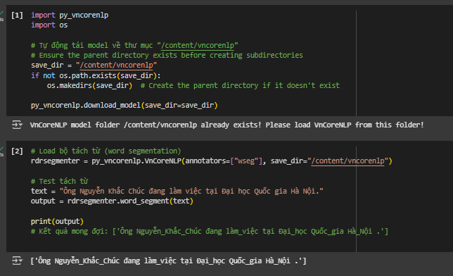
CHẠY THỬ VNCORENLP

Slide 14
CHƯƠNG III: PHƯƠNG PHÁP NGHIÊN CỨU

Slide 15
3.1. BỘ DỮ LIỆU PHẢN HỒI SINH VIÊN TIẾNG VIỆT TỔNG HỢP
3.2. TIỀN XỬ LÝ VÀ VECTOR HÓA VĂN BẢN
3.3. XÂY DỰNG MÔ HÌNH LDA ĐỂ PHÂN TÍCH CHỦ ĐỀ
3.4. TRỰC QUAN HÓA DỮ LIỆU VỚI WORD CLOUD VÀ BIỂU ĐỒ

Slide 16
3.1 BỘ DỮ LIỆU PHẢN HỒI SINH VIÊN TIẾNG VIỆT TỔNG HỢP

Slide 17
ĐỂ THỰC HIỆN NGHIÊN CỨU NÀY, EM SỬ DỤNG BỘ DỮ LIỆU PHẢN HỒI SINH VIÊN TIẾNG VIỆT TỔNG HỢP. BỘ DỮ LIỆU NÀY CHỨA HƠN 10.000 CÂU PHẢN HỒI CỦA SINH VIÊN TỪ CÁC TRƯỜNG ĐẠI HỌC, ĐƯỢC PHÂN LOẠI THÀNH CÁC CHỦ ĐỀ NHƯ GIẢNG VIÊN, CHƯƠNG TRÌNH HỌC, CƠ SỞ VẬT CHẤT, V.V. DỮ LIỆU NÀY ĐƯỢC TẠO RA THÔNG QUA API CỦA CHATGPT, GIÚP ĐẢM BẢO TÍNH CHẤT LƯỢNG VÀ TÍNH ĐẠI DIỆN CHO CÁC PHẢN HỒI SINH VIÊN.

Slide 18
ĐỌC DỮ LIỆU

Slide 19
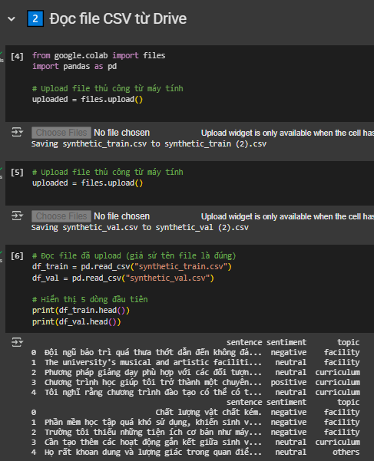

Slide 20
TIỀN XỬ LÝ VÀ CHUYỂN ĐỔI DỮ LIỆU

Slide 21
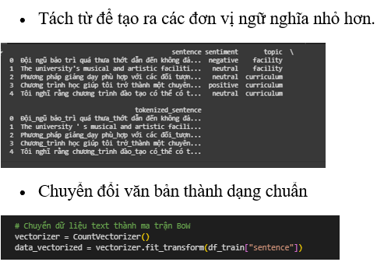
TIỀN XỬ LÝ VĂN BẢN LÀ BƯỚC QUAN TRỌNG ĐỂ CHUẨN BỊ DỮ LIỆU CHO MÔ HÌNH PHÂN TÍCH. TRONG BƯỚC NÀY, EM THỰC HIỆN CÁC CÔNG VIỆC NHƯ:

Slide 22
CHƯƠNG IV: KẾT QUẢ VÀ PHÂN TÍCH

Slide 23
4.1 KẾT QUẢ CÁC CHỦ ĐỀ CHÍNH TỪ PHẢN HỒI SINH VIÊN

Slide 24
MỘT SỐ CHỦ ĐỀ NỔI BẬT MÀ EM NHẬN ĐƯỢC TỪ KẾT QUẢ PHÂN TÍCH BAO GỒM:
GIẢNG VIÊN: SINH VIÊN THƯỜNG XUYÊN PHẢN HỒI VỀ CHẤT LƯỢNG GIẢNG DẠY, PHƯƠNG PHÁP GIẢNG DẠY, THÁI ĐỘ CỦA GIẢNG VIÊN VÀ MỨC ĐỘ QUAN TÂM ĐẾN SINH VIÊN.
CHƯƠNG TRÌNH HỌC: CÁC SINH VIÊN THƯỜNG XUYÊN CHIA SẺ Ý KIẾN VỀ SỰ HỢP LÝ, TÍNH THỰC TẾ VÀ ĐỘ KHÓ CỦA CÁC MÔN HỌC TRONG CHƯƠNG TRÌNH HỌC.
CƠ SỞ VẬT CHẤT: SINH VIÊN QUAN TÂM ĐẾN CÁC TRANG THIẾT BỊ HỌC TẬP, ĐIỀU KIỆN HỌC TẬP, CƠ SỞ HẠ TẦNG CỦA TRƯỜNG, ĐẶC BIỆT LÀ PHÒNG HỌC VÀ CÁC THIẾT BỊ HỌC TẬP NHƯ MÁY CHIẾU, MÁY TÍNH.
CHẤT LƯỢNG DỊCH VỤ: MỘT SỐ PHẢN HỒI ĐỀ CẬP ĐẾN CÁC DỊCH VỤ HỖ TRỢ SINH VIÊN NHƯ THƯ VIỆN, PHÒNG LAB, HỆ THỐNG ĐĂNG KÝ HỌC PHẦN VÀ CÁC DỊCH VỤ KHÁC.

Slide 25
4.2 TRỰC QUAN HÓA CÁC TỪ KHÓA NỔI BẬT CỦA MÔ HÌNH LDA

Slide 26
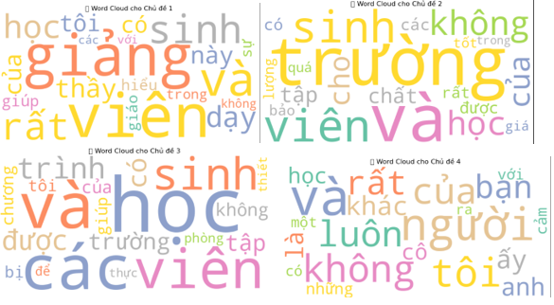

Slide 27
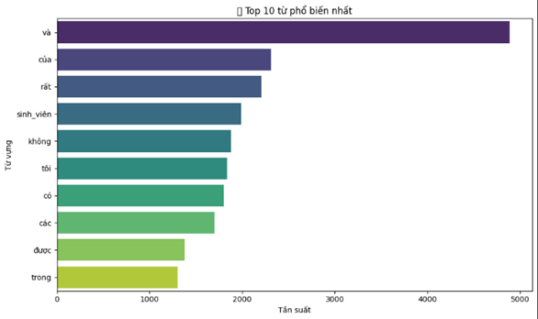

Slide 28
4.3 ĐÁNH GIÁ MÔ HÌNH LDA

Slide 29
TRONG QUÁ TRÌNH ÁP DỤNG MÔ HÌNH LDA ĐỂ PHÂN TÍCH DỮ LIỆU PHẢN HỒI TỪ SINH VIÊN, EM NHẬN THẤY MÔ HÌNH CHƯA THỰC SỰ MANG LẠI KẾT QUẢ NHƯ MONG ĐỢI. CỤ THỂ, CÁC CHỦ ĐỀ ĐƯỢC TRÍCH XUẤT ĐÔI KHI CÒN MƠ HỒ, THIẾU RÕ RÀNG, HOẶC CÓ SỰ CHỒNG CHÉO VỀ NỘI DUNG. MỘT SỐ CHỦ ĐỀ MANG TÍNH KHÁI QUÁT CAO, CHƯA PHẢN ÁNH RÕ RÀNG TỪNG KHÍA CẠNH CỤ THỂ TRONG PHẢN HỒI.

Slide 30
4.4 TRỰC QUAN HÓA CÁC TỪ KHÓA NỔI BẬT CỦA MÔ HÌNH PHOBERT

Slide 31
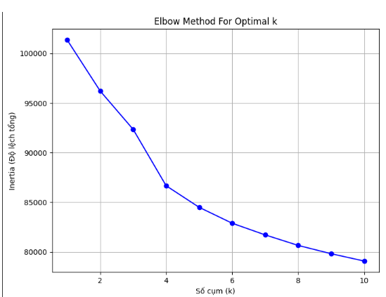
EM SỬ DỤNG SỐ CỤM LÀ 4.

Slide 32
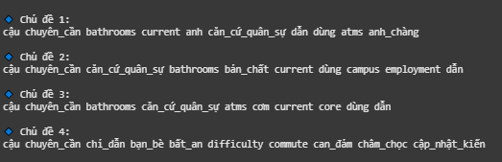
10 TỪ CÓ XÁC SUẤT CAO NHẤT CHO MỖI CHỦ ĐỀ

Slide 33
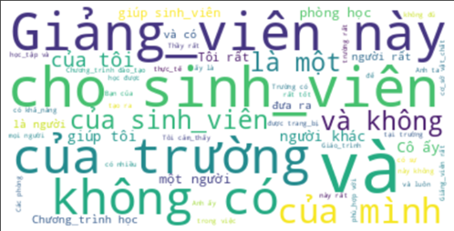
WORD CLOUD

Slide 34
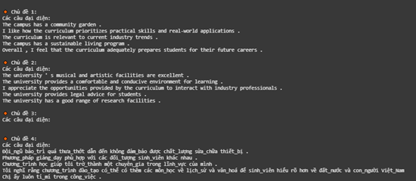
IN CÁC CHỦ ĐỀ VÀ TỪ KHÓA ĐẠI DIỆN

Slide 35
4.5. ĐÁNH GIÁ MÔ HÌNH PHOBERT

Slide 36
MÔ HÌNH PHOBERT ĐÃ ĐƯỢC ÁP DỤNG ĐỂ PHÂN TÍCH VÀ TRÍCH XUẤT CÁC CHỦ ĐỀ TỪ PHẢN HỒI SINH VIÊN BẰNG TIẾNG VIỆT. KẾT QUẢ CHO THẤY MÔ HÌNH CÓ KHẢ NĂNG NẮM BẮT NGỮ CẢNH TỐT HƠN SO VỚI MÔ HÌNH LDA TRUYỀN THỐNG, ĐẶC BIỆT LÀ TRONG VIỆC XỬ LÝ CÁC CÂU DÀI, PHỨC TẠP HOẶC MANG TÍNH BIỂU CẢM.
TUY NHIÊN, VẪN TỒN TẠI MỘT SỐ HẠN CHẾ. MỘT SỐ CHỦ ĐỀ ĐƯỢC TRÍCH XUẤT CHƯA THẬT SỰ RÕ RÀNG, VÍ DỤ NHƯ CHỦ ĐỀ 3 TRONG KẾT QUẢ KHÔNG CÓ CÂU ĐẠI DIỆN CỤ THỂ, CHO THẤY MÔ HÌNH ĐÔI KHI GẶP KHÓ KHĂN TRONG VIỆC GOM NHÓM NỘI DUNG CÓ LIÊN QUAN. MỘT SỐ CÂU THUỘC CÁC CHỦ ĐỀ KHÁC NHAU CŨNG CÓ NỘI DUNG CHỒNG LẤN, ĐIỀU NÀY ĐẶT RA THÁCH THỨC TRONG VIỆC XÁC ĐỊNH RANH GIỚI RÕ RÀNG GIỮA CÁC CHỦ ĐỀ.

Slide 37
CHƯƠNG V: KẾT LUẬN VÀ HƯỚNG PHÁT TRIỂN

Slide 38
5.1. KẾT LUẬN NGHIÊN CỨU
5.2. HẠN CHẾ VÀ ĐỀ XUẤT
5.3. HƯỚNG PHÁT TRIỂN TRONG TƯƠNG LAI

Slide 39
5.1. KẾT LUẬN NGHIÊN CỨU

Slide 40
KẾT QUẢ TỪ CẢ HAI MÔ HÌNH ĐỀU CHO THẤY NHỮNG CHỦ ĐỀ XOAY QUANH CHƯƠNG TRÌNH HỌC, CHẤT LƯỢNG GIẢNG DẠY, CƠ SỞ VẬT CHẤT VÀ SỰ HỖ TRỢ TỪ NHÀ TRƯỜNG. THÔNG QUA VIỆC TRỰC QUAN HÓA BẰNG BIỂU ĐỒ VÀ WORD CLOUD, EM DỄ DÀNG NHÌN RA ĐƯỢC CÁC TỪ KHÓA NỔI BẬT, TỪ ĐÓ HIỂU HƠN VỀ NHỮNG VẤN ĐỀ SINH VIÊN QUAN TÂM.
MẶC DÙ VẪN CÒN MỘT SỐ ĐIỂM HẠN CHẾ, NHƯNG NHÌN CHUNG, VIỆC SỬ DỤNG CÁC MÔ HÌNH HỌC MÁY NHƯ LDA VÀ PHOBERT ĐÃ GIÚP EM TIẾP CẬN MỘT CÁCH HIỆU QUẢ VỚI BÀI TOÁN PHÂN TÍCH PHẢN HỒI TỰ DO, VỐN THƯỜNG KHÓ XỬ LÝ BẰNG PHƯƠNG PHÁP THỦ CÔNG.

Slide 41
5.2. HẠN CHẾ VÀ ĐỀ XUẤT

Slide 42
TRONG QUÁ TRÌNH LÀM, EM NHẬN THẤY MỘT SỐ VẤN ĐỀ CẦN CẢI THIỆN NHƯ:
MÔ HÌNH LDA ĐÔI KHI GOM NHỮNG Ý KIẾN KHÁC NHAU VÀO CÙNG MỘT CHỦ ĐỀ, ĐẶC BIỆT LÀ KHI NỘI DUNG CÁC PHẢN HỒI BỊ CHỒNG CHÉO.
PHOBERT CHO KẾT QUẢ TỐT NHƯNG LẠI TỐN NHIỀU THỜI GIAN XỬ LÝ VÀ CẦN MÁY TÍNH CẤU HÌNH MẠNH HƠN.
DỮ LIỆU ĐẦU VÀO CHƯA ĐƯỢC LÀM SẠCH HOÀN TOÀN, VẪN CÒN MỘT SỐ TỪ DƯ THỪA, TỪ VIẾT TẮT, HAY LỖI CHÍNH TẢ ẢNH HƯỞNG ĐẾN KẾT QUẢ.

Slide 43
5.3. HƯỚNG PHÁT TRIỂN TRONG TƯƠNG LAI

Slide 44
NẾU CÓ CƠ HỘI MỞ RỘNG ĐỀ TÀI TRONG TƯƠNG LAI, EM NGHĨ CÓ THỂ PHÁT TRIỂN THEO CÁC HƯỚNG SAU:
TÍCH HỢP HỆ THỐNG PHÂN TÍCH CHỦ ĐỀ VÀO KHẢO SÁT ONLINE ĐỂ NHÀ TRƯỜNG TỰ ĐỘNG NẮM BẮT PHẢN HỒI TỪ SINH VIÊN MỘT CÁCH NHANH CHÓNG VÀ TRỰC QUAN.
THỬ NGHIỆM THÊM CÁC LOẠI DỮ LIỆU KHÁC NHƯ GÓP Ý TỪ CỰU SINH VIÊN, ĐÁNH GIÁ MÔN HỌC, HOẶC NHẬN XÉT VỀ GIẢNG VIÊN ĐỂ CÓ GÓC NHÌN TOÀN DIỆN HƠN.
NÂNG CẤP MÔ HÌNH HIỆN TẠI, KẾT HỢP THÊM THUẬT TOÁN PHÂN CỤM (CLUSTERING) ĐỂ TĂNG ĐỘ CHÍNH XÁC TRONG PHÂN NHÓM CHỦ ĐỀ.

Slide 45
TÀI LIỆU THAM KHẢO

